Slide 1

KISTI 타이타닉 머신러닝 발표
-이태준-

Slide 2
(1) 대회 개요
대회내용&목표: 머신러닝을 사용하여 타이타닉호 사고로부터 승객들의 생존여부를 예측하는 것 (생존: 1 사망: 0)

Slide 3
(2-1) Feature Engineering (RandomForest)
내용: 그냥 실행시켰을 때
결과: 0.71917

Slide 4
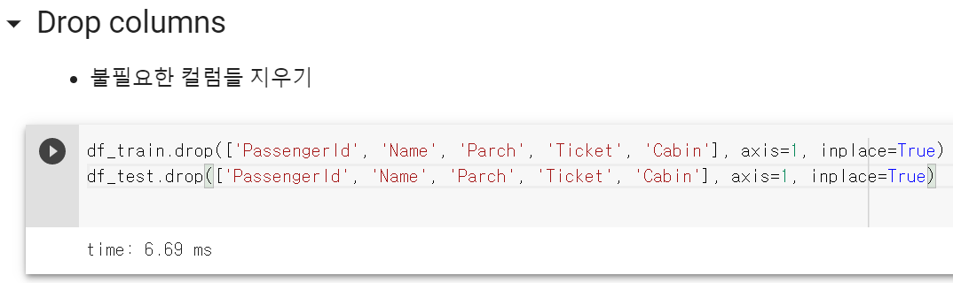
(2-1) Feature Engineering (RandomForest)
내용: 챙겨야할 가족의 수가 생존율에 영향을 줄 수 있다고 생각되서 SibSp(형제와 배우자의 수)를 지우지 않고 실행.
결과: 0.72248(▲0.00331)

Slide 5
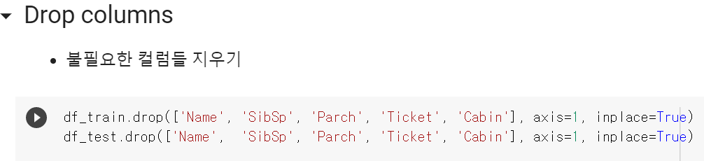
(2-1) Feature Engineering (RandomForest)
내용: 승객번호는 보통 티켓을 구매한 순서대로 주어지고, 이는 승객에 성격과 관련이 있고 이러한 성격도 생존율에 영향을 줄수도 있다고 생각하여 PassengerId(승객번호)를 지우지 않고 실행.
결과: 0.74641(▲0.02724)

Slide 6
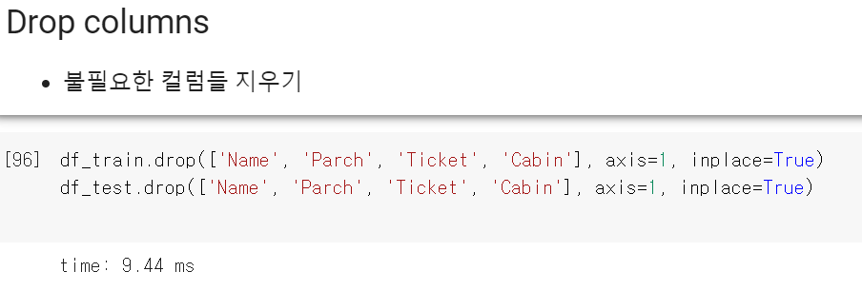
(2-1) Feature Engineering (RandomForest)
내용: SibSp(형제와 배우자의 수)와 PassengerId(승객번호) 둘 다 지우지 않고 실행.
결과: 0.73684(▲0.01767)

Slide 7
(2-1) Feature Engineering (RandomForest)
그냥 실행시켰을 때: 0.71917
SibSp 포함: 0.72248
PassengerId 포함: 0.74641
SibSp & PassengerId 둘 다 포함: 0.73684

Slide 8
(2-1) Feature Engineering (RandomForest)
내용: PassengerId(승객번호) 포함 & Valid set을 20%
결과: 0.75119(▲0.03202)
내용: PassengerId(승객번호) 포함 & Valid set을 10%
결과: 0.75598(▲0.03681)

Slide 9
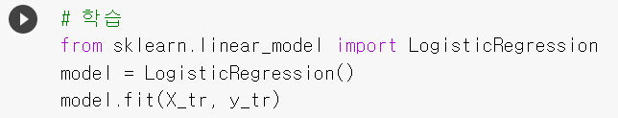
(2-2) Feature Engineering (LogisticRegression)
내용: 그냥 실행시켰을 때
결과: 0.74641(▲0.02724)

Slide 10
(2-2) Feature Engineering (LogisticRegression)
내용: SibSp(형제와 배우자의 수)를 지우지 않고 실행.
결과: 0.74162(▲0.02245)

Slide 11
(2-2) Feature Engineering (LogisticRegression)
내용: PassengerId(승객번호)를 지우지 않고 실행.
결과: 0.74641 (▲0.02724)

Slide 12
(2-2) Feature Engineering (LogisticRegression)
내용: SibSp(형제와 배우자의 수)와 PassengerId(승객번호) 둘 다 지우지 않고 실행.
결과: 0.73684 (▲0.01767)

Slide 13
(2-2) Feature Engineering (LogisticRegression)
그냥 실행시켰을 때: 0.74641
SibSp 포함: 0.74162
PassengerId 포함: 0.74641
SibSp & PassengerId 둘 다 포함: 0.73684

Slide 14
(2-2) Feature Engineering (LogisticRegression)
내용: PassengerId(승객번호) 포함 & Valid set을 20%
결과: 0.74641(▲0.02724)
내용: PassengerId(승객번호) 포함 & Valid set을 10%
결과: 0.74641(▲0.02724)

Slide 15
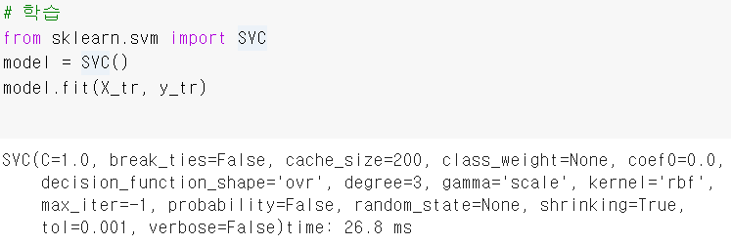
(2-3) Feature Engineering (SVC)
내용: 그냥 실행시켰을 때 결과: 0.77033(▲0.05116)
내용: Valid set을 20% 결과: 0.77033(▲0.05116)
내용: Valid set을 10% 결과: 0.77033(▲0.05116)

Slide 16
(3) 사용 모델
RandomForestClassifier
LogisticRegression
SVC

Slide 17
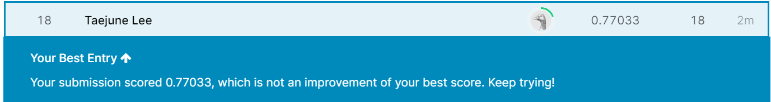
(4) 랭킹
2020.12.02 22시36분 기준

Slide 18
(5) 노하우 및 소감
컴퓨터 언어를 처음 배우다보니 아직은 실력이 많이 부족하다 판단하여, 간단한 변화만 주고 테스트를 여러 번 하는 방식으로 함
그래도 이러한 데이터 및 모델의 간단한 변화만으로도 결과가 크게 달라진다는 것이 신기하게 느껴짐
더 열심히 공부해나가야겠다고 느낌

Slide 19
감사합니다

